Slide 1
Математика . 2 класс
Презентацию подготовила
учитель начальных классов
ГБОУ Гимназии № 1797 «Богородская» г. Москвы
Базаркина Елена Викторовна

Slide 2
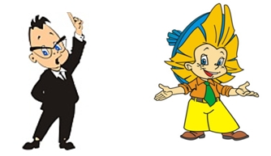
23 марта Классная работа

Slide 3
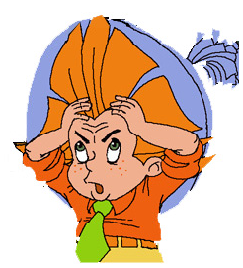
УСТНЫЙ СЧЁТ
Увеличьте 7 на 8
Уменьшите 50 на 30
Уменьшаемое 60, вычитаемое 35.
Найдите разность.
Первое слагаемое 23, второе слагаемое 7.
Найдите сумму.
Я задумала число, прибавила к нему 10 и получила 45. Какое число я задумала?
Задуманное число меньше 52 на 12. Какое число я задумала?

Slide 4
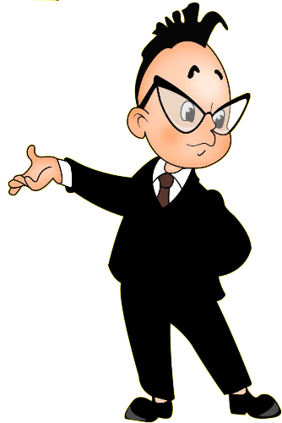
УСТНЫЙ СЧЁТ
Проверка :
15 20 25 30 35 40
Что вы замечаете?
Продолжите данный числовой ряд на три числа .
Сколько раз надо сложить по 5 , чтобы получить 15? 20? 25?

Slide 5
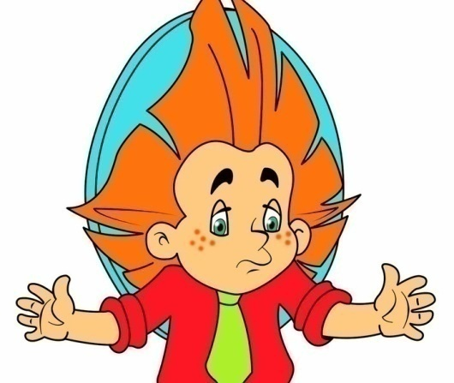
УСТНЫЙ СЧЕТ
а = 4 см
Р = ? см
Р = а + а + а + а
Р = а ∙ 4
Р = 4 + 4 + 4 + 4 = 16 (см)
Р = 4 ∙ 4 = 16 (см)

Slide 6
На тарелках поровну разложены яблоки. Сколько яблок на трёх тарелках?
(по 4)
На 1 т. – 4 ябл.
На 3 т. - ? ябл.
4 + 4 + 4 = 4 ∙ 3 = 12 (ябл.)
Ответ : 12 яблок на трёх тарелках.

Slide 7
ФИЗМИНУТКА

Slide 8
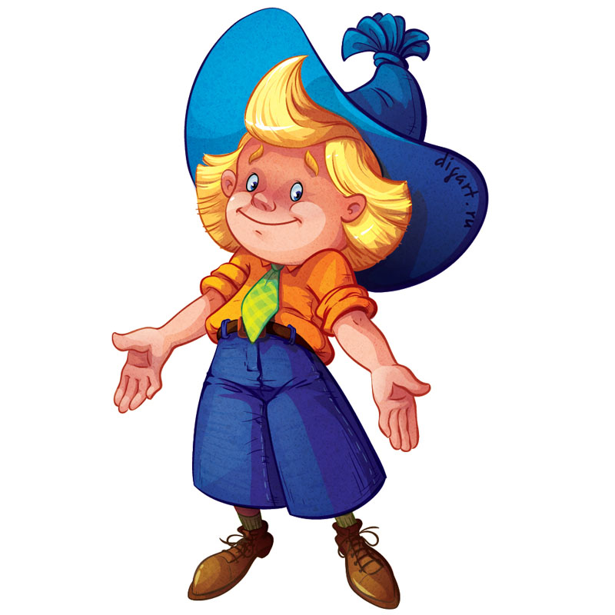
Свойства умножения :
1 ∙ а = а
0 ∙ а = 0
0 ∙ а = а
1 ∙ а = 1

Slide 9
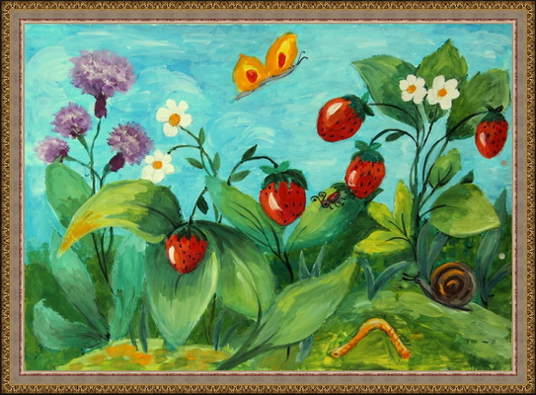
зимляника

Slide 10
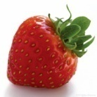
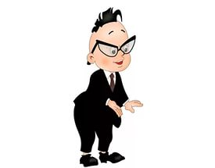
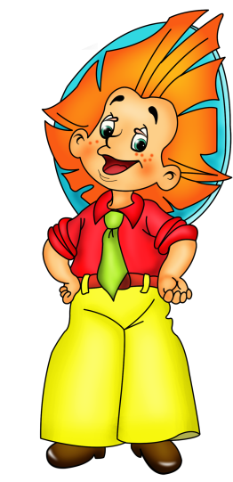
НОВАЯ ТЕМА
5 + 5 + 5 = 15
3 + 3 + 3 + 3 + 3 = 15
5 ∙ 3 = 15
3 ∙ 5 = 15
Что заметили? Сделайте вывод.

Slide 11
ПЕРЕМЕСТИТЕЛЬНОЕ СВОЙСТВО УМНОЖЕНИЯ
От перестановки множителей произведение не меняется :
а ∙ в = в ∙ а

Slide 12
МОЛОДЦЫ!!!

